Slide 1
Integrantes:
N° | Nombre y Apellidos | Participación% | 100%
1 | FIGUEROA RUIZ JOSTIN ANDERSON | 100 | 100
2 | GARCIA GUANO KENNETH LEONARDO | 100 | 100
3 | LAINEZ YAGUAL JOSE AURELI | 100 | 100
4 | PINTO ESMERALDAS BRYAN STEVEN | 100 | 100
5 | QUIJIJE TOALA RONNY JAVIER | 100 | 100
6 | VEGA CASTRO EYMMY TAMARA | 100 | 100
7 | CORNEJO BAQUERO OSCAR LEONARDO | 100 | 100

Slide 2
4.1.- Búsqueda y uso de referencias bibliográficas 4.1.1.- Uso de base de datos científicas, repositorios de estilos, de referenciación y citas
Metodología de la investigación I

Slide 3
Búsqueda y uso de referencias bibliográficas
INTRODUCCION
La sección de "referencias" o "bibliografía" es aquella en un artículo científico donde se ordenan los trabajos realizados previamente por otros autores que fundamentan las afirmaciones, diseño metodológico y /o conclusiones. Ello porque el trabajo científico generalmente se sustenta en investigaciones que le preceden y son base del estudio actual. Son los mismos que le permitirán contrastar sus hipótesis, o que apoyan una revisión del tema. Referenciar correctamente en un texto científico permite mantener o sustentar las afirmaciones que uno pudiera realizar.

Slide 4
La búsqueda bibliográfica consiste en la localización de las referencias bibliográficas, sobre algún tema concreto, extraídas de diferentes fuentes de información.
La búsqueda bibliográfica es un elemento esencial para evaluar la importancia de la pregunta de investigación y la escogencia del tipo de diseño del estudio. También nos ayuda a aprender de los errores o limitaciones de los estudios previos que, por lo general, son enunciados por sus propios autores en la sección de discusión, o bien, en la correspondencia que se genera luego de la publicación de un artículo.
La bibliografía científica publicada respecto de un tema, se constituye en fuente de inspiración pues, los autores suelen mencionar las líneas de investigación futuras respecto al tema.

Slide 5
La búsqueda bibliográfica puede hacerse en bibliotecas reales o virtuales, en archivos o en registros. Las fuentes de información más importantes hoy en día, son las "Bases de Datos". Una base de datos consiste en una serie de datos organizados y relacionados entre sí, los cuales son recolectados y explotados por los sistemas de información.
La búsqueda se realiza mediante un procedimiento lógico, que permita obtener los resultados deseados, para ello se debe: Definir, en una o varias frases cortas, el tema sobre el que se desea obtener información.

Slide 6
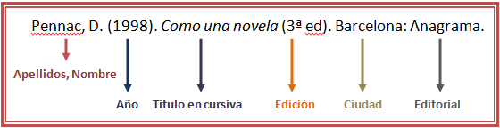
La referencia bibliográfica se coloca al final del documento completo, generalmente se ordena por orden alfabético del primer elemento de la referencia. Deben incluirse solamente las obras citadas en el texto (no se debe introducir bibliografía consultada pero no mencionada)

Slide 7
Es importante señalar la diferencia entre referencias y bibliografía
REFERENCIAS
BIBLIOGRAFICAS
Proporcionan la información para identificar y localizar las fuentes utilizadas en el manuscrito, incluye exclusivamente las fuentes que sustentan la investigación y que se utilizaron para la preparación del trabajo.
La bibliografía, en cambio, incluye fuentes que sirven para profundizar en el tema, aunque no se hayan utilizado para el trabajo. “Las publicaciones periódicas de la APA y otros diarios que utilizan las normas de estilo de la APA, por lo general requieren listas de referencias y no bibliografía” (APA, 2010, pág. 180).

Slide 8
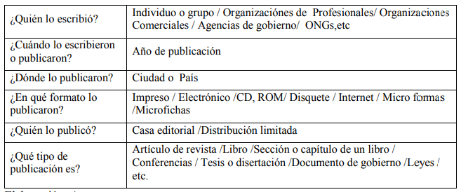
Principales consideraciones en la elaboración de referencias bibliográficas

Slide 9
USO DE BASE DE DATOS CIENTÍFICAS
Son recopilaciones de publicaciones de contenido científico-técnico, como artículos de revistas, libros, tesis, congresos, etc, de contenido temático, que tienen como objetivo reunir toda la producción bibliográfica posible sobre un área de conocimiento.
Las bases de datos bibliográficas facilitan mucho la tarea de estar informado sobre todo lo que se ha publicado sobre un campo de investigación.
Búsquedas típicas en una base de datos:
- Saber qué se ha publicado sobre un tema determinado.
- Estar al día sobre lo nuevo que va apareciendo sobre un campo de investigación.
- Saber qué ha publicado un autor determinado.
- Saber en qué institución se está investigado más sobre un tema.
- Qué revistas publican más sobre una determinada área de estudio.

Slide 10
REPOSITORIOS DE ESTILOS
Estilo ISO:
FREIRE, Juan. “Redes Sociales: ¿modelos organizativos o servicios digitales?”. El Profesional de la Información, noviembre-diciembre 2008, vol. 17, p. 585-588. ISSN 1386-6710.
Estilo MLA:
Freire, Juan. “Redes Sociales: ¿modelos organizativos o servicios digitales?” El profesional de la información 17 (2008): 585-588.
Estilo APA:
Freire, J. (2008). Redes sociales: ¿modelos organizativos o servicios digitales? El profesional de la información, 17, 585-588.

Slide 11
Las diferencias entre uno u otro estilo consisten en:
el uso de MAYÚSCULAS o minúsculas en el autor,
la posición del año de publicación,
el formato del nombre de la publicación (en cursiva o subrayado),
la inclusión o no de la fecha de publicación.
Se puede dar el caso de que un autor quiera presentar una comunicación o artículo en dos publicaciones diferentes y deba modificar el estilo de citas de su bibliografía para adaptarse a los requerimientos del editor.

Slide 12
REFERENCIACIÓN Y CITAS
Al elaborar un trabajo académico o documento científico es imprescindible incluir la bibliografía utilizada de una forma sistemática y estructurada. Así podremos identificar las fuentes utilizadas en nuestro trabajo y lo haremos a través de dos elementos:
Las citas en el texto: forma de referencia breve colocada entre paréntesis dentro de un texto (sistema autor-fecha) o expresión numérica añadida al texto como una nota a pie de página (sistema numérico).
Más información de Sistemas de citas y ejemplos
Las referencias bibliográficas: conjunto de elementos detallados que permite la identificación de la fuente documental (impresa o electrónica) de la que se extrae la información. Desarrollan las citas del texto y aparecen al final del trabajo ordenadas alfabéticamente (sistema autor-fecha) o por orden numérico (sistema numérico).

